Slide 1
Разработка обучающей программы «Логический лабиринт»
Выполнил студент группы ИВТ-22 Альгина В. А.

Slide 2
Задание
Требуется разработать программу на языке Pascal, выполняющую следующие функции:
предложение задач, направленных на изучение заявленных тем;
взаимодействие с пользователем;
возможность для пользователя самостоятельно выбирать решение;
подробное объяснение выбранных алгоритмов или структур данных.

Slide 3
Обзор аналогов
Human Resource Machine
JSdares

Slide 4
Актуальность
Разработанная программа:
направлена на обучение людей, знающих основы программирования:
на примере объясняет выбранные алгоритмы и структуры данных.

Slide 5
Темы, выбранные для реализации
Бинарный поиск
Структура данных граф
Кодирование Хаффмана

Slide 6
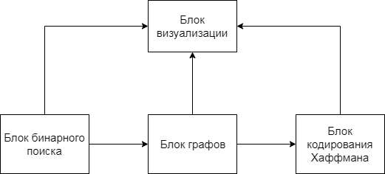
Схема взаимодействия функциональных блоков

Slide 7
Разработка схем алгоритмов программы
Основная схема программы
Алгоритм работы программы по обучению бинарному поиску
Алгоритм работы программы по обучению графам
Алгоритм работы программы по обучению кодированию Хаффмана

Slide 8
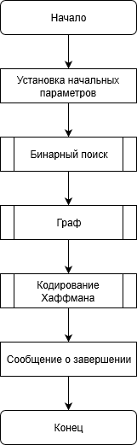
Общая схема алгоритма работы программы

Slide 9
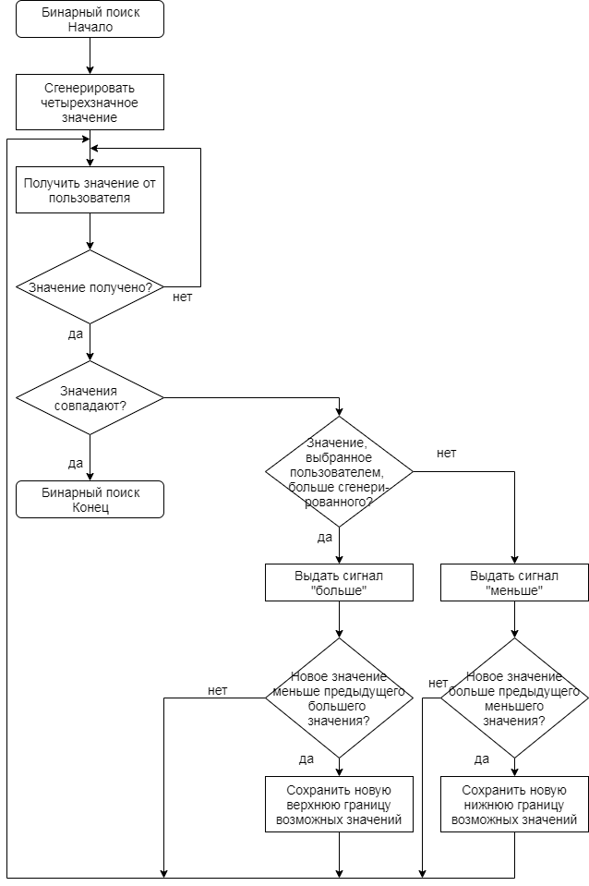
Алгоритм работы программы по обучению бинарному поиску

Slide 10
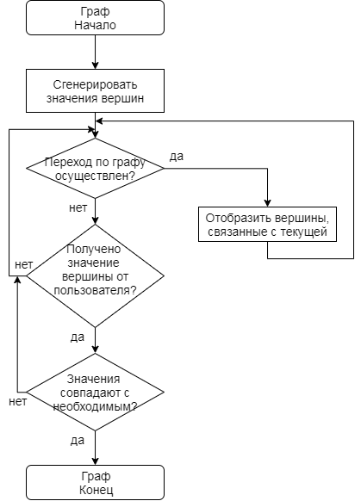
Алгоритм работы программы по обучению графам

Slide 11
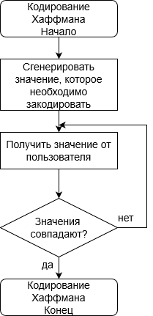
Алгоритм работы программы по обучению кодированию Хаффмана

Slide 12
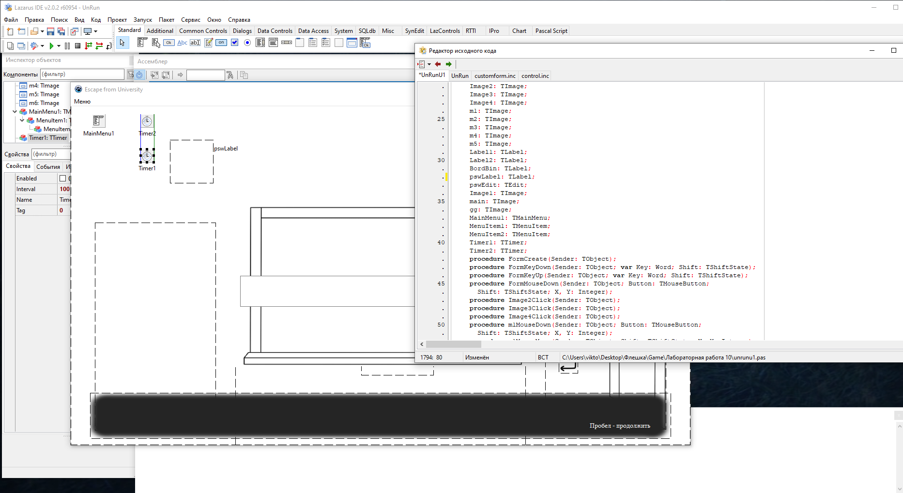
Разработка интерфейса
Экранные формы программы в режиме конструктора

Slide 13
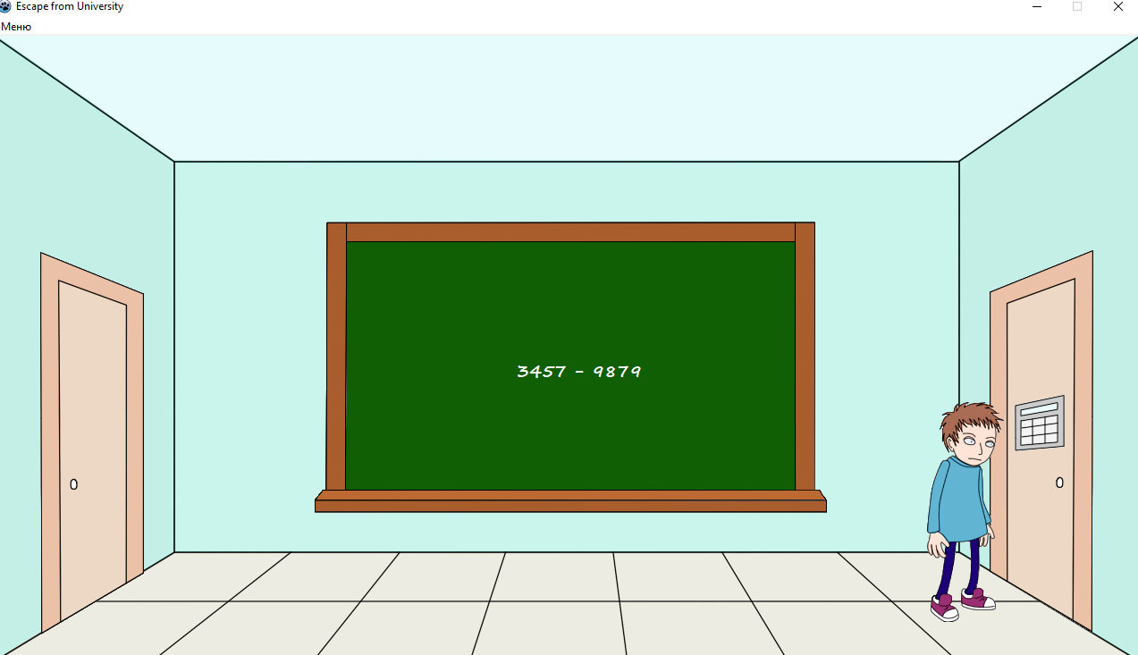
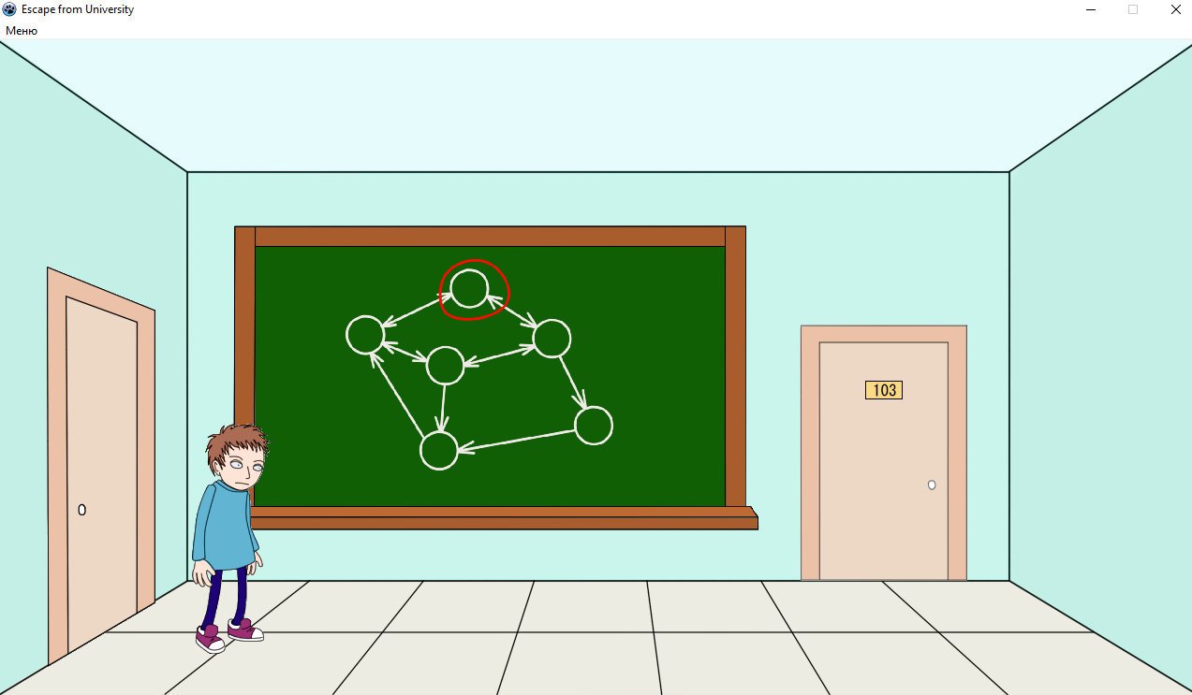
Экранные формы программы

Slide 14
лдотлотлт

